Slide 1
반도체 공정도

Slide 2
반도체 공정의 기초
공정별 개요
Wafer 제조
- ingot 제조 -> ingot 절단 -> 표면 연마
- ingot 제조 방법
1. czochralski method
2. floating zone method
Single Crystal
실리콘(si)

Slide 3
비전 프로그램에 쓰일 반도체

Slide 4
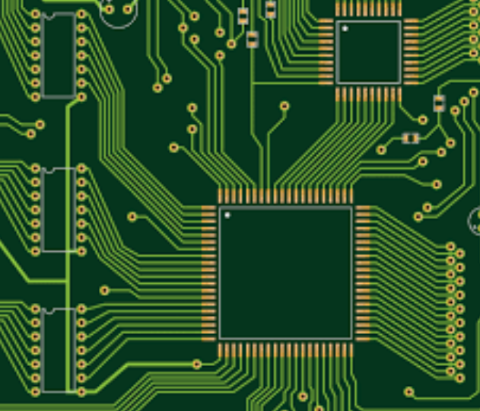
https://m.post.naver.com/viewer/postView.nhn?volumeNo=18256998&memberNo=41026637
오늘은 PCB에 대해서 살짝쿵 한 번 보겠습니다. 간단하게 PCB라는것은 인쇄회로기판이라고 볼 수 있습니다. 저항기랑 콘덴서 등등 전자 물품들을 인쇄 판에 딱 고정시킨뒤에 부품 사이에는 바로 구리 배선을 줄줄이 연결을 시켜서 만든 전자 회로를 가진 판이라고 볼 수 있습니다. 기계적인 지원에 이용이 되며 비전도 기판으로 하여 신호선으로 이용하고 많은 역할등 담당하는 기계적인 물품중에서는 없어서는 안될 구성품입니다.PCB말고도 다른 용어로도 많이 불리는데 PWB라고하여 인쇄 와이어 본딩이라고도 불리고 있습니다 전자 부품이 다 완료된 것은 PCA라고 하여 인쇄회로 조립이라고 명칭이 붙이고 있죠 또 PCBA라고하여 인쇄회로기판조립이라고도 사람들 사이에서는 많이 불리고 있습니다.

